Slide 1
LLVM编译系统调研报告
MNG1933098
陈佳一

Slide 2
LLVM编译系统调研报告
研究背景
技术分析
应用案例分析

Slide 3
研究背景
软件需求
编程语言的发展
动态化
模块化
可靠化
开发效率的提升
C++:Java:Python=1000:100:10
带来的问题
性能损失
程序优化
硬件需求
微处理机的发展
管道深度增加
高速缓存层级增加
内存访问速度加快
硬件特性的改变
更多的并行资源
更高的集成度
使用新的特性
编程&编译器

Slide 4
研究背景
编译器的职能
处于编程语言与计算机体系结构之间
分析
识别程序中存在的不必要开销
优化
对低效代码进行重构
删除不必要代码
提高处理器的资源利用率

Slide 5
研究背景
传统的编译模式
三阶段模式：编译->链接->执行
存在的缺陷
无法满足复杂的需求
传统的优化方法
在一定程度上可以满足程序的性能要求
代价是会消耗大量的构建时间

Slide 6
研究背景
为解决传统编译模式存在的问题，伊利诺伊大学的Vikram Adve和Chris Lattner发起了名为LLVM的项目。
该项目的贡献：
提出了一种支持多阶段系统优化的编译系统基础结构的设计与实现
实现一种现代化的、基于静态单赋值形式的编译策略
支持对多种编程语言的静态与动态编译
LLVM编译系统的优势：
支持传统的编译优化方法
满足在商业应用上的性能要求

Slide 7
技术分析
传统的编译优化方法
LLVM编译系统的多阶段优化方法
LLVM的中间表示形式

Slide 8
技术分析
传统的编译优化方法
链接时优化
运行时优化
基于程序分析信息的优化

Slide 9
技术分析
链接时优化(Link-Time Interprocedural Optimization)：
基本思想：将多个编译单元聚集到一处进行集中的分析处理
关键决策：从哪个层级对程序进行分析
程序的表示等级：
低级表示：机器码级别
优点：易于与常用的前端编译器进行对接
缺点：机器码无法提供充足的程序信息
应用场景：低层次的程序转换，如寄存器分配、内敛、追踪等等
高级表示：抽象语法树级别
工作机制：将优化过程从编译阶段推延到链接阶段
优点：包含了程序源码级的信息
缺点：对源代码的修改需要对所有依赖文件进行重编译，从而引入大量额外开销

Slide 10
技术分析
运行时优化(Run-Time Optimization)
基本思想：分析程序的运行特性
两种常用的动态优化系统：
高级语言虚拟机
架构级虚拟机与动态翻译器

Slide 11
技术分析
高级语言虚拟机：
面向动态语言，如Java、C#等等
使用独立于体系结构的中间表示
运行时优化&即时编译
优点：可移植性、可靠性、性能客观
缺点：重编译代价高，对于JIT编译器，需要消耗宝贵的运行时间进行一些琐碎的优化工作，如复制传播等等

Slide 12
技术分析
架构级虚拟机与动态翻译器
针对本机体系结构的机器码进行优化
在不同的体系结构间进行机器码翻译
优点：在程序追踪与底层优化上有较好的表现
缺点：低级程序表示缺少程序的语义信息，难以实现高层次的语言转换

Slide 13
技术分析
基于程序分析信息的优化
基本思想：分析程序的运行特征，进而优化程序
五阶段流程：
1.编译阶段：在程序中插入分析工具，从而在程序运行时收集程序的运行信息
2.链接阶段：将插装后的中间文件链接为可执行文件
3.分析阶段：在一组测试用例上运行插装后的可执行文件，收集程序运行过程中的 分析信息
4&5.再编译与再链接阶段：根据收集到的分析信息，对程序进行优化
优点：在特定程序行为上取得较大的性能提升
缺点：1.高度依赖于程序分析信息的准确性
2.在某些程序行为上可能产生负面影响

Slide 14
LLVM编译系统的多阶段优化方法
针对传统编译方法存在的问题，LLVM提出了多阶段的编译优化方法
编译阶段：将源程序编译为LLVM的中间表示形式（LLVM-IR）。LLVM的中间表示形式通过LLVM的虚拟指令集实现，不同于传统的底层表示形式，LLVM-IR同时包含了高层次的程序信息。
链接阶段：将所有LLVM-IR合并为一个单元，在该单元上进行机器码翻译与链接优化。该阶段将程序翻译为特定体系结构下的机器码，并生成可执行文件。
运行阶段：在程序运行时，LLVM的运行时优化器会收集程序的运行信息，并且通过占用运行时间，对程序进行优化。对于某些代价较高的优化行为，优化器将程序分析信息存储到磁盘中，在用户机器空闲时，启动离线再优化器对该程序进行再优化。

Slide 15
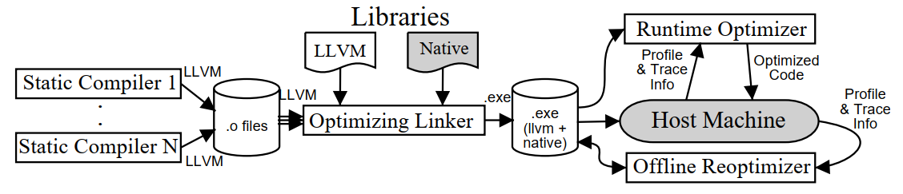
LLVM编译系统的多阶段优化方法
链接阶段
运行时优化
编译阶段
离线再优化

Slide 16
LLVM的中间表示形式
LLVM区别于其他编译系统的一个重要特征是其对程序的中间表示形式。
编译系统对中间表示形式的需求：
向下支持编译阶段的优化操作
向上支持链接阶段的优化操作
LLVM的虚拟指令集：作为程序的底层表现形式，同时包含了高层次的程序信息。可以描述处理器的关键性操作，并且回避了特定于体系结构的约束，比如物理寄存器地址、管道、陷阱等等。

Slide 17
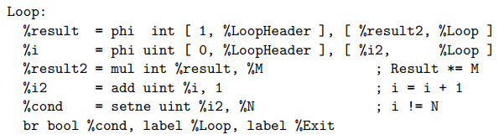
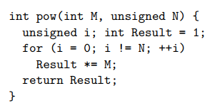
LLVM的中间表示形式
LLVM虚拟指令集的特征：
提供了一组有限的虚拟寄存器，用于存储基础类型数据
大部分的算术和逻辑运算指令采用三地址格式
指令是多态的：同一种操作类型可以支持多种数据类型
采用静态单赋值(SSA)格式作为主要的代码表现形式
控制流选择函数

Slide 18
LLVM的中间表示形式
其他的一些特征：
通过类型指针的load和store操作，进行虚拟寄存器与内存间的值传递
堆栈中的对象通过alloca和malloc指令进行内存分配，并通过这两个指令返回的类型指针进行对象访问
栈对象在函数生命周期结束时自动释放
堆对象需要通过free指令进行显示释放
不对动态运行库以及系统调用函数进行定义，比如I/O操作、内存管理、信号量机制等等
LLVM虚拟指令集的优点：
良好的文本格式&精简的二进制格式

Slide 19
应用案例分析
随着近几年的不断发展，LLVM已经成为了开发高性能计算软件与高级编译器的重要基础架构。
其衍生出了众多的经典子项目：
LLVM Core：提供源与对象分离的优化服务，支持为多种CPU进行代码生成
Clang：提供C/C++/Objective-C的编译工具以及前端分析库
LLDB：提供基于LLVM与Clang实现的本地调试器
libc++和libc++ ABI：对C++标准库进行了标准化、一致化和高性能化的重构，同时支持C++11和C++14标准
compiler-rt：提供对底层代码生成器的高度调优实现，以及针对AddressSanitizer、ThreadSanitizer等动态测试工具的动态运行库的实现

Slide 20
应用案例分析
MLIR：提出一种用于构建可重用的和可扩展的编译器架构的新方法
OpenMP：提供了OpenMP重构的运行时库，用于在Clang中针对多处理器程序的OpenMP编译处理方案
Polly：实现了一套缓存本地优化以及自动并行化和向量化的机制
Klee：使用符号执行原理，对程序的所有动态执行路径进行分析，并找出程序中存在的缺陷。另外，klee还可以为程序自动生成检测缺陷的测试用例
LLD：基于LLVM实现的链接器，用于替换系统原有的链接器，可以提高链接的速度

Slide 21
Q&A

